Slide 1
三民國小防疫Q&A
2022年12月13日

Slide 2
學校班級篇
Q：班級出現有學生確診(2日內有來上課)，我怎麼辦？
A：
第一步：通知碧花護理師或奕如老師名單、填寫相關資料
第二步：通報的隔天至健康中心領取班級學生人數快篩(90天內確診過的學生可以免篩)
第三步：在接觸確診學生的當日為第0天，全班在第2天快篩(若有症狀可提早篩)
快篩日期：例如今天12/1有學生確診通報(確診學生兩日內有接觸班上同學)
，該班快篩日期為12/3

Slide 3
確診學生篇
Q：學生確診何時可來上學？
A：
第一步：可向家長詢問居隔單上的解隔日期為何。
第二步：確診期滿五天無症狀就可以來上課
(無症狀指的是：沒有發燒及呼吸道症狀等等)
規定上是沒有說五天後一定要快篩，
但若隔離滿五天後，快篩陰性可提前解除自主健康管理。

Slide 4
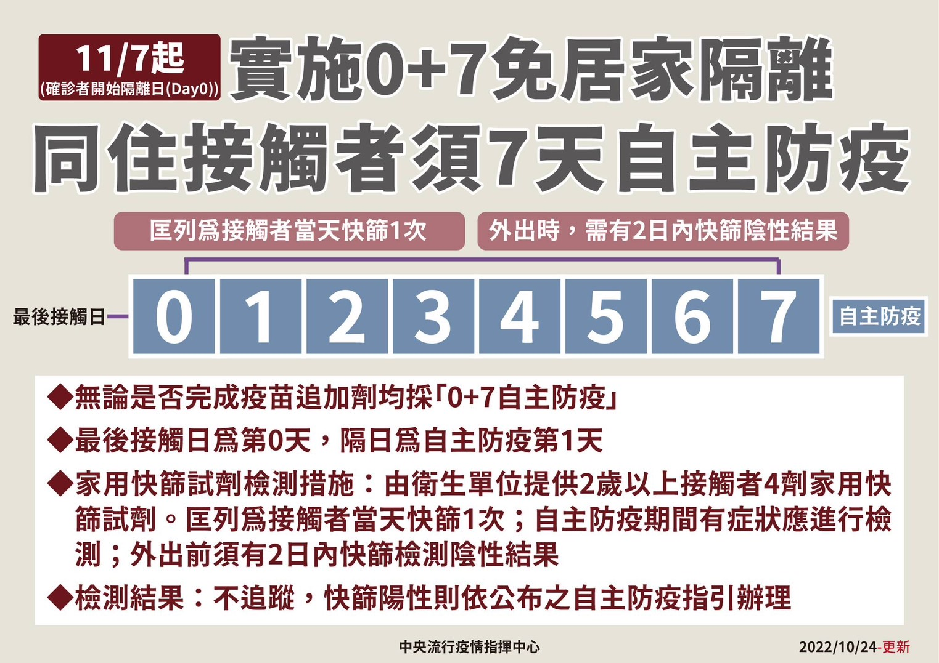
同住家人確診篇
Q：班級出現有學生家人確診，我怎麼辦？
A：
第一步：請學生接觸家人的當日快篩，快篩陰可出門到校上課
第二步：之後每兩日快篩一次

Slide 5
校園口罩篇
1.自111年 12月1日起適度放寬戴口罩等防疫措施，取消室外空間及
室外場所應全程配戴口罩之限制。
2.老師進行教學活動時，可以不戴口罩，但於課程開始前及結束後，仍須佩戴口罩。
3.學生下課在走廊算室外嗎?算。
(自主防疫及自主健康管理對象入校應全程配帶口罩(用餐時除外)。)
4.用餐隔板如無法維持社交距離時，則持續使用。
如學生不願意脫口罩。則不強迫

